Slide 1
Чтение – вот лучшее умение
Муниципальное общеобразовательное учреждение
«Средняя общеобразовательная школа №3 им. В.И. Лыткина
Подготовила:
учитель начальных классов
Комиссарова И.А.
Сыктывкар

Slide 2
Вопросы для обсуждения
Что такое чтение
Учимся читать дома
Ребенок - читатель

Slide 3
Что такое чтение
Личность
Отношение к книгам
Мышления и чувств
Образ себя
Самостоятельность и уверенность в себе
Запас слов
Отношение к родителям

Slide 4
Физическое развитие
Умственное развитие
Эмоцио
нальное развитие
Социальное развитие

Slide 5
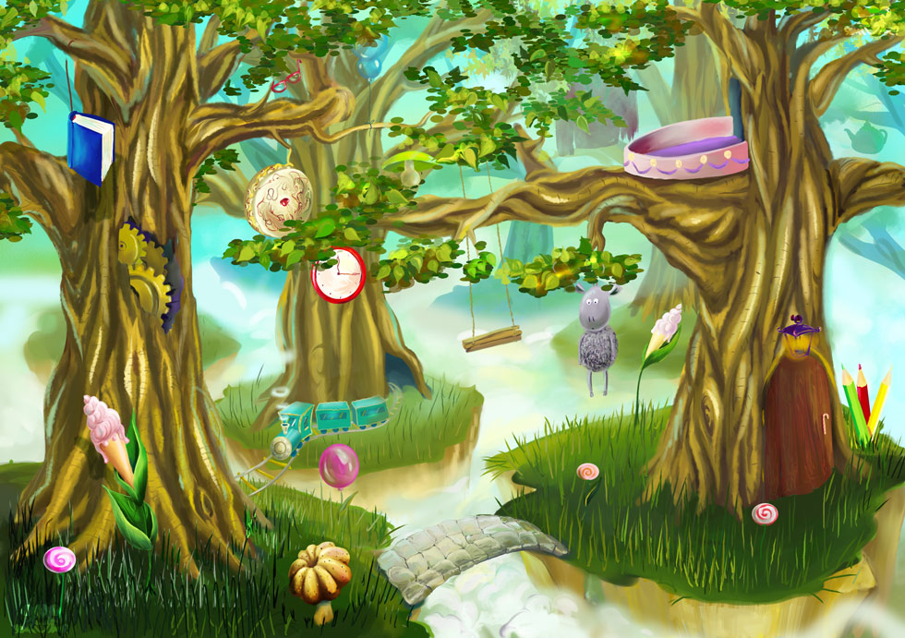
Чтение для ребёнка – это путешествие как бы в теле и глазами окружающих его людей; разговаривая с ребёнком, обращая его внимание на настоящую страну чудес, которая окружает его повсюду - дома, на кухне, на улице, вы открываете ему волшебство человеческого языка.

Slide 6
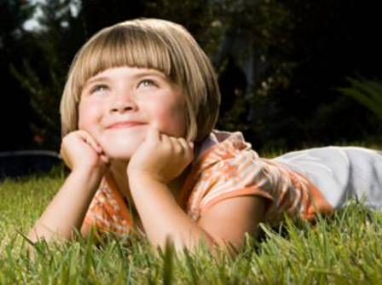
Согласно последним исследованиям, уже в раннем возрасте дети способны прослеживать связи между причиной и следствием, даже если они ещё не могут выразить этого словами. Практически прослеживать связь событий ребёнок умеет задолго до того, как начнёт рассуждать о таких мудреных вещах.

Slide 7
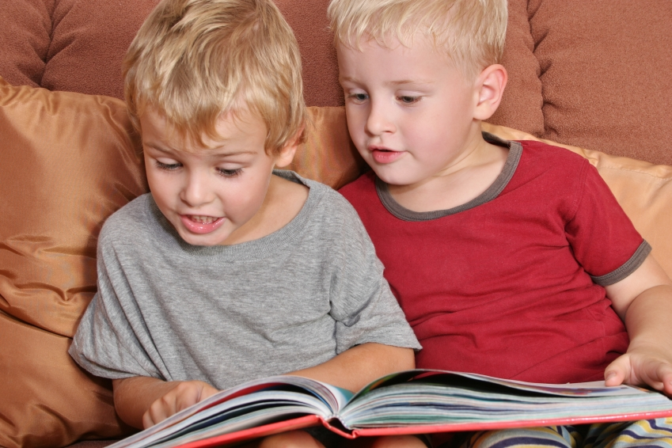
Чтение – это гораздо большее, чем механическое складывание слов в предложения. Чем больше к моменту чтения у ребёнка накопилось собственного прожитого и прочувствованного опыта, с которым он может связать смысл прочитанных слов, тем больше слова для него значат.

Slide 8
Учимся читать дома
Читать рассказы интересные ребёнку: про животных, игрушки, динозавров, цирк и другое;
Использовать каждую возможность общения: разговаривать с ребёнком, отвечать на его вопросы о книгах и обо всём остальном;
Сделать для ребёнка карточки с повседневно употребляемыми словами;
Записывать истории, которые ребёнок будет диктовать;
Устраивать детям нечто вроде экскурсий по кварталу и в другие места и обязательно обсуждать эти прогулки как до, так и после.
Дома под рукой у ребёнка всегда должно быть всегда достаточно материалов для чтения.
Сами родители должны подавать пример, читая книги, газеты, журналы.
Родителям время от времени следует брать ребёнка собой в библиотеку, чтобы ребёнок, во-первых, мог полистать книги на полках или в читальном зале, во-вторых, выбрать несколько книг взять их домой.

Slide 9
Превращение ребёнка в читателя
Именно из осознания того факта, что существует его внешний мир
и его внутренний образ возникает ощущение у ребенка себя как индивида, а противоречие у ребёнка впервые рождается между этими двумя мирами и побуждает его расширить свои знания об окружающей действительности с помощью книг.
Ребенок
Мир внутри меня
Мир вокруг

Slide 10
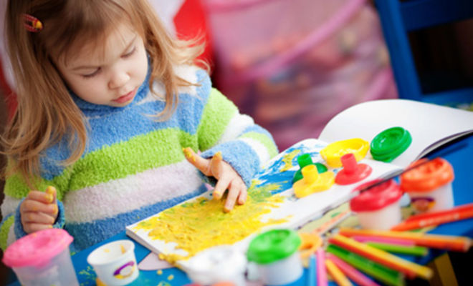
Внутренние факторы
Способность мыслить;
Любопытство;
Жажда риска;
Привычка к порядку;
Стремление к самостоятельности;
Готовность сотрудничать;
Умение организовывать собственную жизнь;
Инициативность;
Открытость;
Приспособляемость;
Гибкость;
Физическое здоровье.

Slide 11
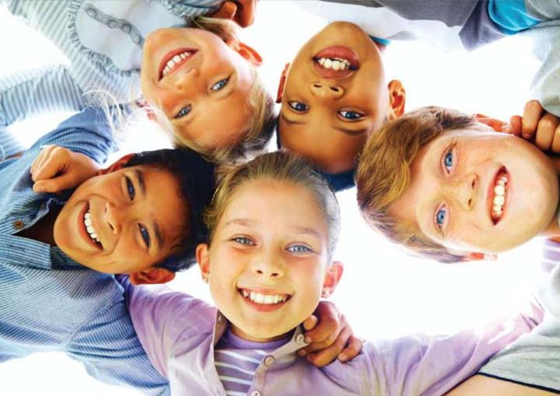
Внешние факторы
Поддержка, тепло и любовь родителей;
Свобода пробовать и ошибаться;
Отношение с родителями;
Чувство юмора;
Возможность высказаться и быть выслушанным;
Обстановка дома;
Разнообразие впечатлений;
Доступ к материалам, с которыми можно проделывать различные манипуляции; книги, журналы, газеты;
Хорошее питание;
Поддержка;
Осознание опыта и его интерпретация;
Воспитание и обучение;
Ценности, принятые в семье и среди ближайшего окружения.

